Slide 1
PRŮSVITNOST MATERIÁLŮ
Řešení problémů, učení

Slide 2

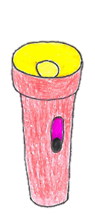
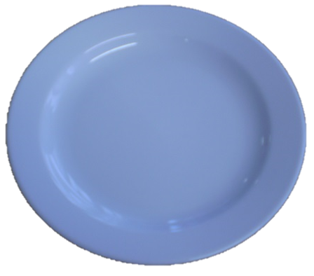
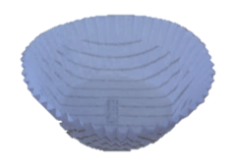
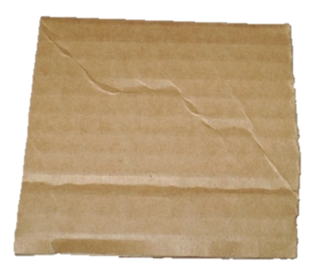
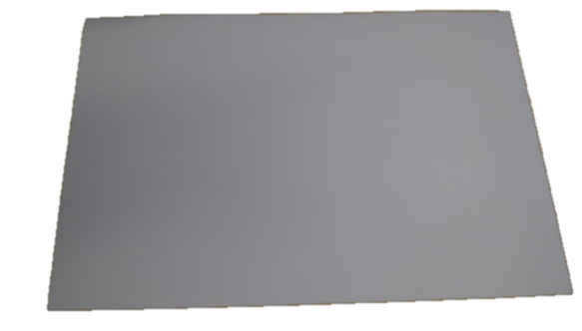
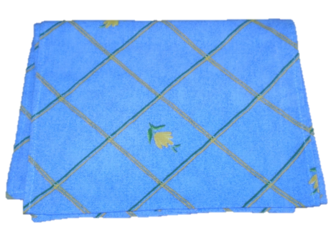
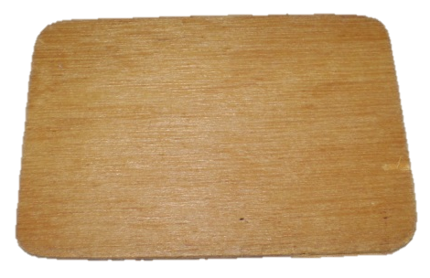
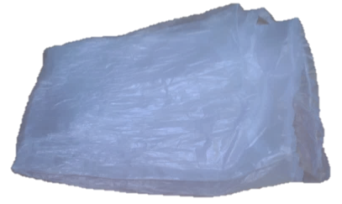
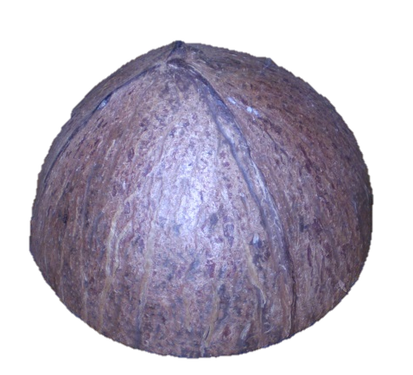
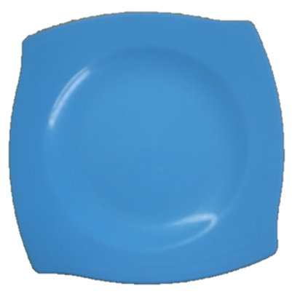
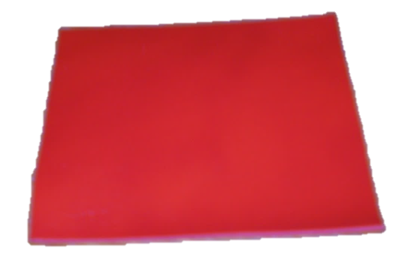
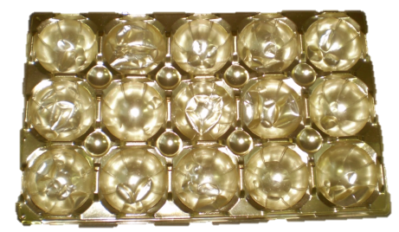
PŘIPRAV SI:
Notes:
Děti pracují ve dvojici, předem si připraví pomůcky: baterka, papírový košíček, látka, dřevěné prkénko, mikrotenový sáček, koženka, plastový talířek, kokos, obal od Fofiffe, karton, čtvrtka, porcelánový talířek.

Slide 3

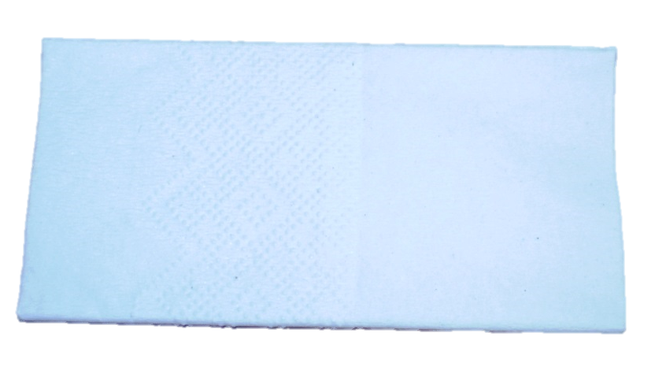
Notes:
Papírový kapesník

Slide 4
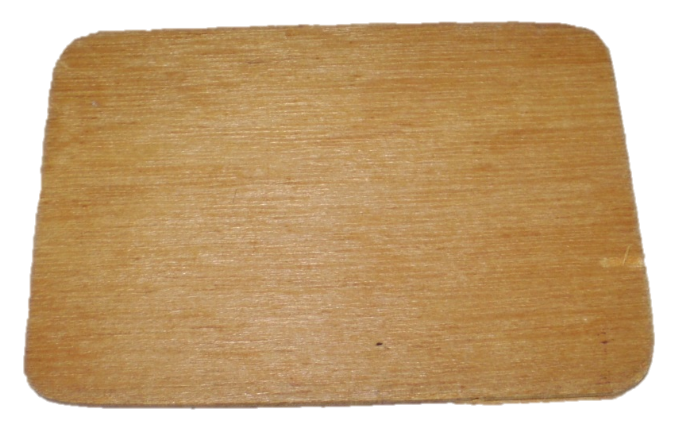
Notes:
Dřevěné prkénko

Slide 5


Notes:
Látka

Slide 6

Notes:
Mikrotenový sáček

Slide 7

Notes:
Karton

Slide 8

Notes:
Plastový talířek

Slide 9
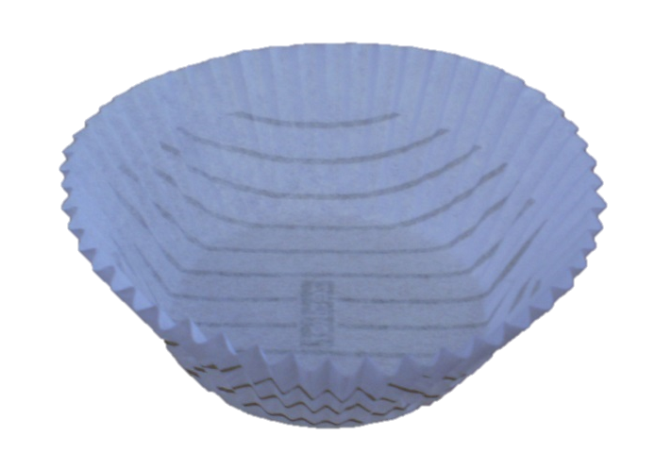
Notes:
Papírový košíček

Slide 10
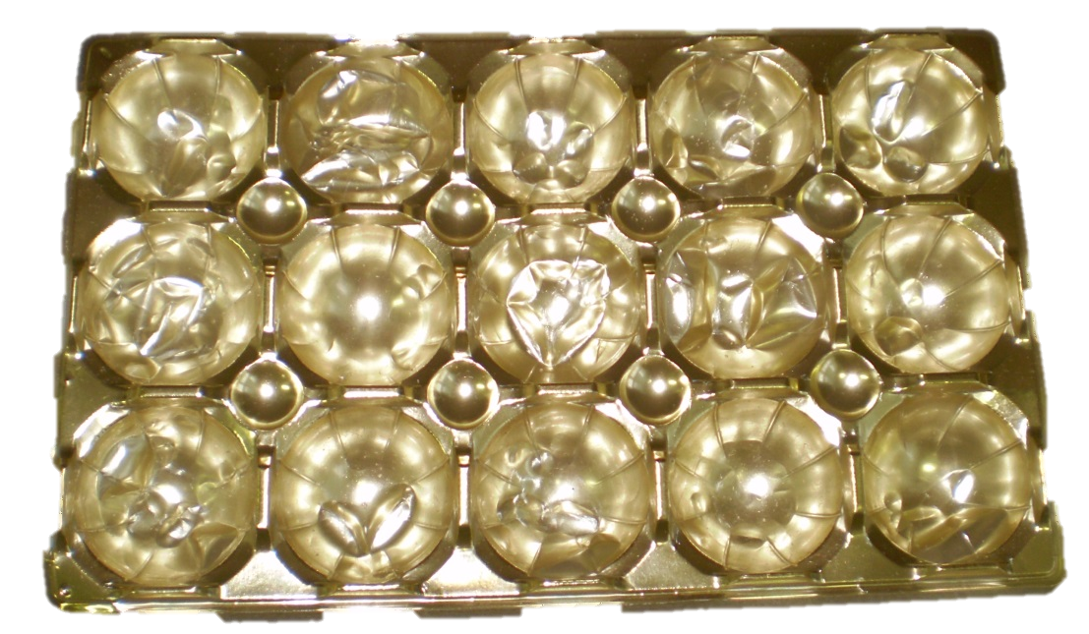
Notes:
Obal od Tofiffe

Slide 11
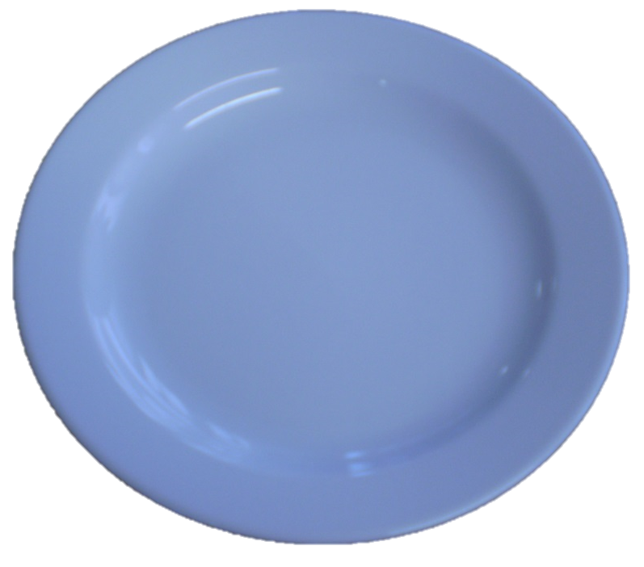
Notes:
Porcelánový talíř

Slide 12

Notes:
Koženka

Slide 13

Notes:
Kokos

Slide 14
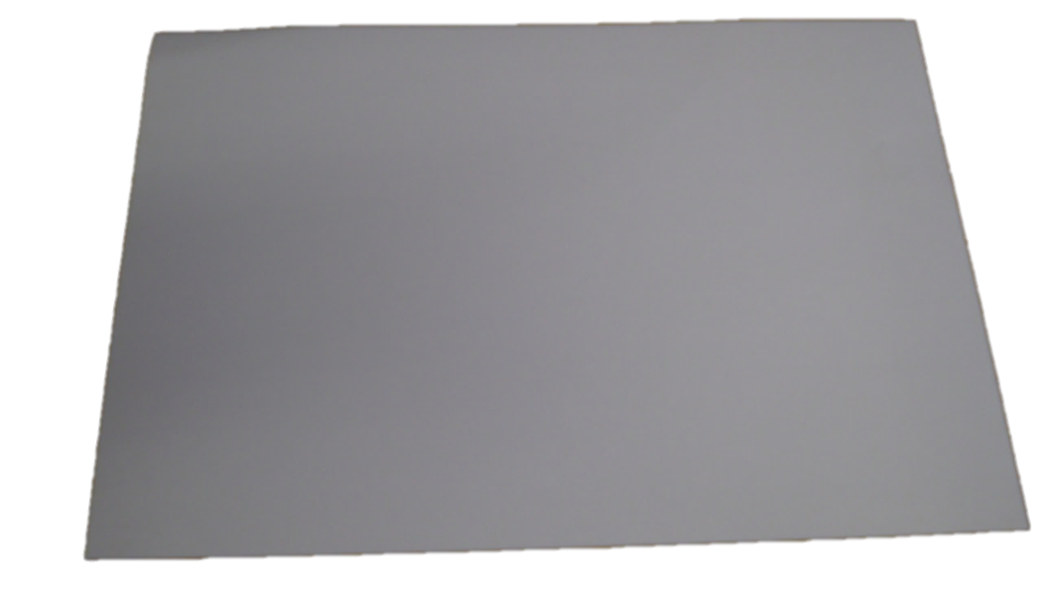
Notes:
Čtvrtka

Slide 15
TO JE KONEC
Notes:
Po skončení prezentace mohou děti vyzkoušet průsvitnost dalších předmětů a materiálů dle vlastního zájmu.

Slide 16
Použité odkazy
Materiály autora

Slide 17
Metodický pokyn
Integrovaný blok: Vlastnosti materiálů
Popis
Děti pracují ve dvojicích. Nejprve si připraví pomůcky zobrazené v úvodu. Prakticky zkouší průhlednost materiálů a klikají na kruhy. Po skončení prezentace mohou samy vyhledávat další materiály a předměty a zkoušet jejich průhlednost.
Očekávání a cíle
Získá praktickou zkušenost, pochopí, že různé materiály jsou různě průsvitné.

Slide 18
Práce s interaktivním výukovým materiálem
Učitelka vysvětlí význam kruhů – nejsvětlejší znamená velkou průhlednost, středně žlutý střední průhlednost a černý neprůhlednost materiálu. Každý úkol děti nejprve prakticky vyzkouší pomocí baterky, potom kliknou na kruh. Pokud vyberou správně, kruh se zbarví do růžova a zbývající dva kruhy zmizí. Pro další úkol kliknou na obrázek baterky vpravo dole.

Slide 19
Studijní materiály
Povinné materiály, pomůcky a technické vybavení
zdroj: www.dumy.cz
Dotyková obrazovka, připojená k PC
Nepovinné materiály
Didaktický kufřík - KUMUČ – baterka, papírový kapesník, porcelánový talíř, plastový talířek, papírový košíček, kokos, látka, mikrotenový sáček, dřevěné prkénko, koženka, čtvrtka, karton, obal z Tofiffe.

Slide 20
Prvky polytechnické výchovy
Jednoduchý problém vyřešit samostatně i ve spolupráci s kamarády, při složitějších se poradit, postupovat podle pokynů a instrukcí
Projevovat zájem o nové věci, dotazovat se při neporozumění, zkoušet, experimentovat

Slide 21
Cíle polytechnické
výchovy
Chápat postavení techniky a technických oborů v životě lidstva jako devízu
Učit děti základním poznatkům o technice
Směrovat
děti k získávání základních pracovních dovedností a návyků
Vnímat vliv techniky na společnost a přírodu
Vést děti ke kooperativnímu hodnocení a sebehodnocení
Podpořit rozvoj myšlenkového potenciálu
dětí

